Slide 1
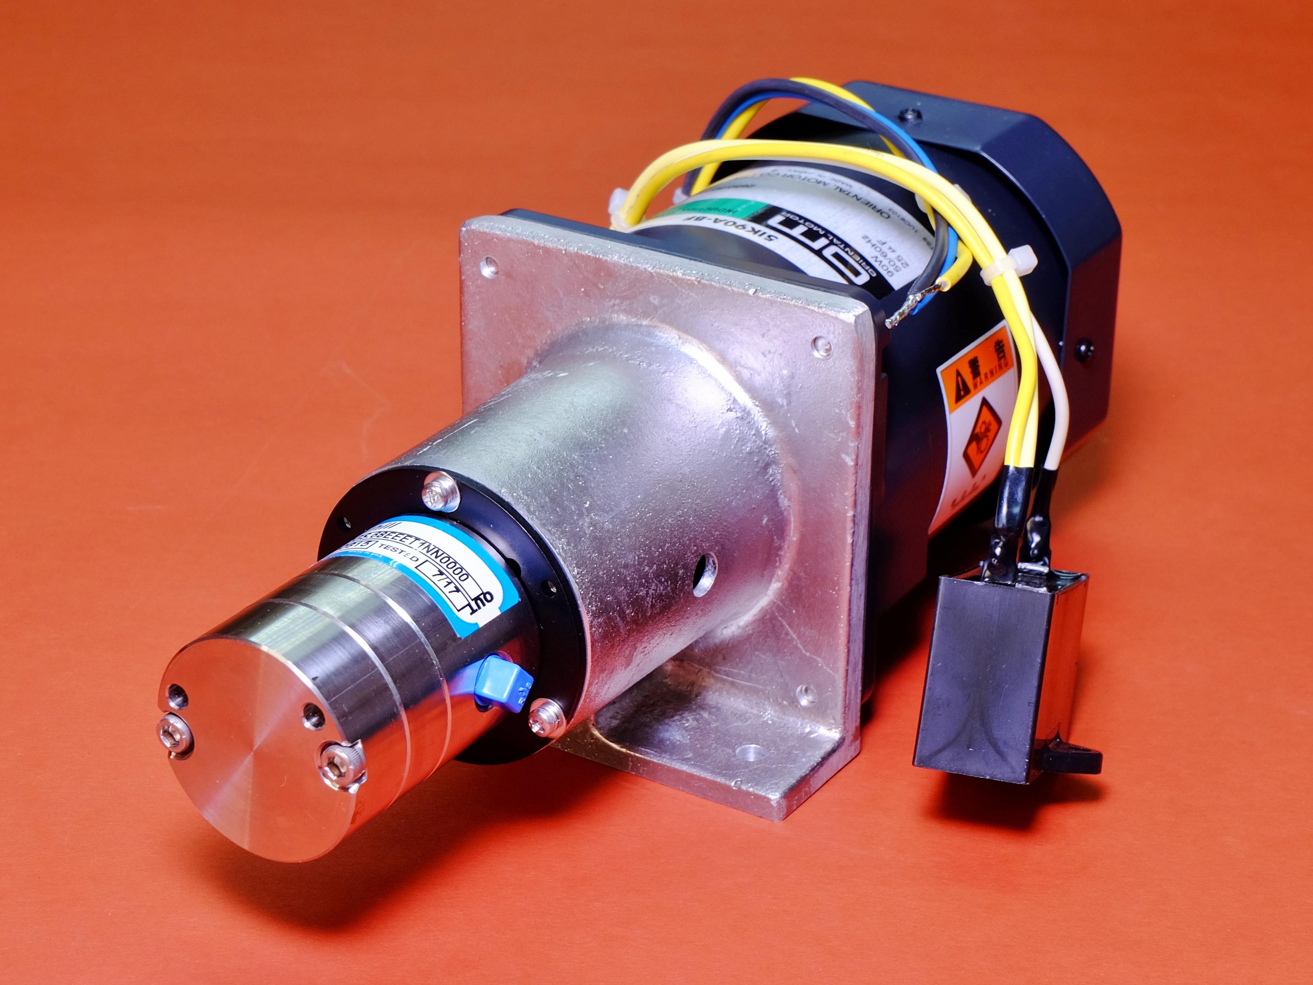
高速モータータイプ
DDS-EJDHシリーズ
一定速の高速回転モーターと１０種類のポンプヘッドを組み合わせることにより幅広い流量と吐出圧を選択してもらえます。
モーター：AC100V
40.60.90.150W
回転数：3200rpm（60㎐）
ボディ：SUS316
ギア材質：PEEK
Oリング：PTFE
接続口径：NPT.68迄1/8
.99～1/4
型番 | 最大圧 | 最小流量 | 最大流量
DDS-EJDH-2.3 | 0.3Mpa | 5400ml/min | 6100ml/min
DDS-EJDH-2.0 | 0.4Mpa | 4500ml/min | 5700ml/min
DDS-EJDH-1.6 | 0.5Mpa | 3560ml/min | 4570ml/min
DDS-EJDH-1.3 | 0.7Mpa | 2640ml/min | 3700ml/min
DDS-EJDH-.99 | 0.7Mpa | 1850ml/min | 2820ml/min
DDS-EJDC-.68 | 0.7Mpa | 1190ml/min | 1950ml/min
DDS-EJDC-.57 | 0.7Mpa | 960ml/min | 1630ml/min
DDS-EJDC-.38 | 0.7Mpa | 620ml/min | 1080ml/min
DDS-EJDC-.19 | 0.7Mpa | 240ml/min | 540ml/min
DDS-EJDC-.11 | 0.5Mpa | 90ml/min | 310ml/min
株式会社西山製作所
〒541-0047 大阪市中央区淡路町2-1-15
TEL：06-6203-0571 FAX:06-6222-2988
上記の流量と圧力はすべて室温で清水でテストしています。

